Slide 1

Dávid Daniš | Peter Horváth | Peter Hafner | Samuel Vaský

Slide 2
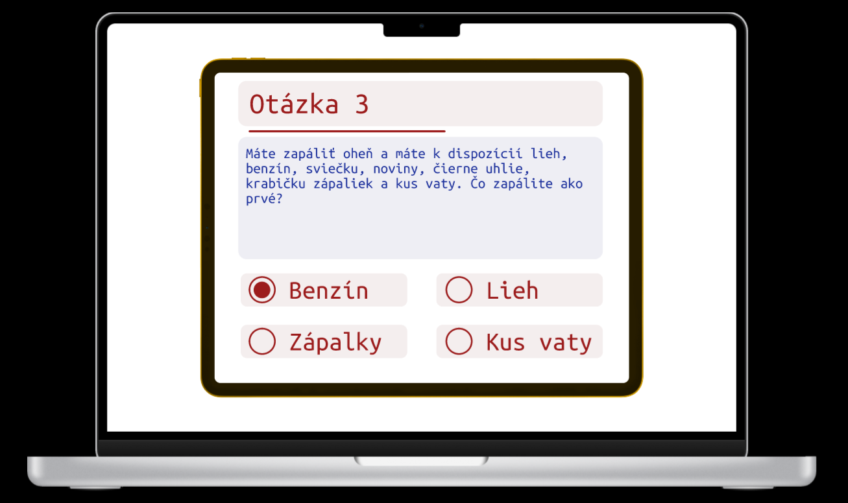

Slide 3
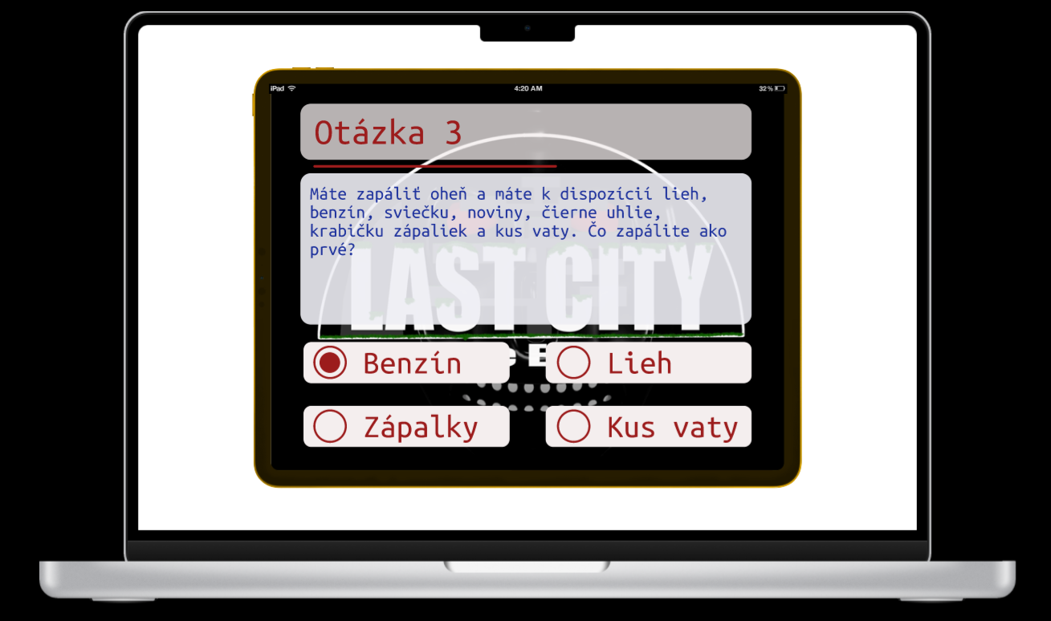

Slide 4
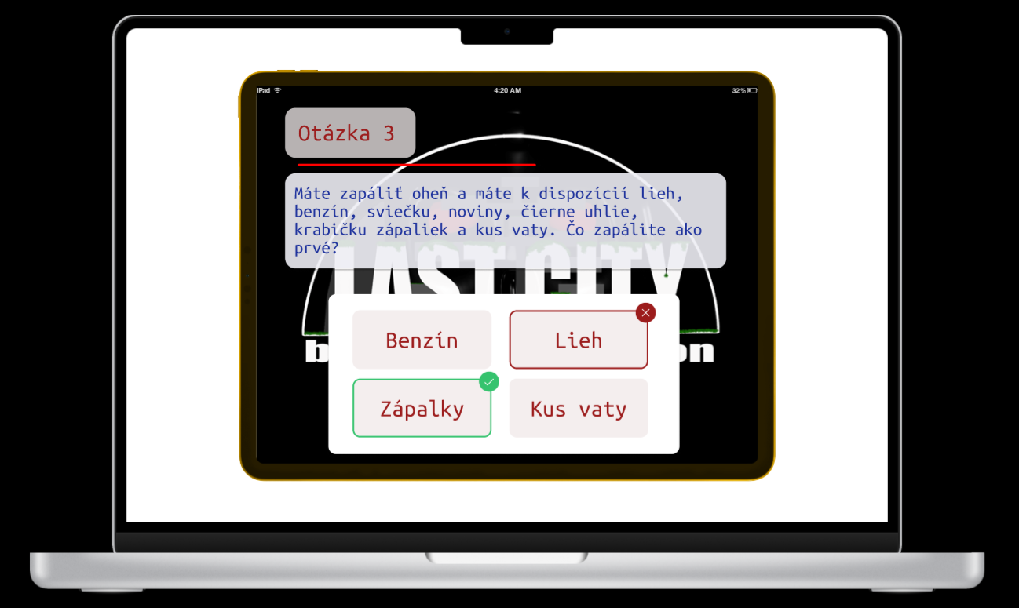

Slide 5
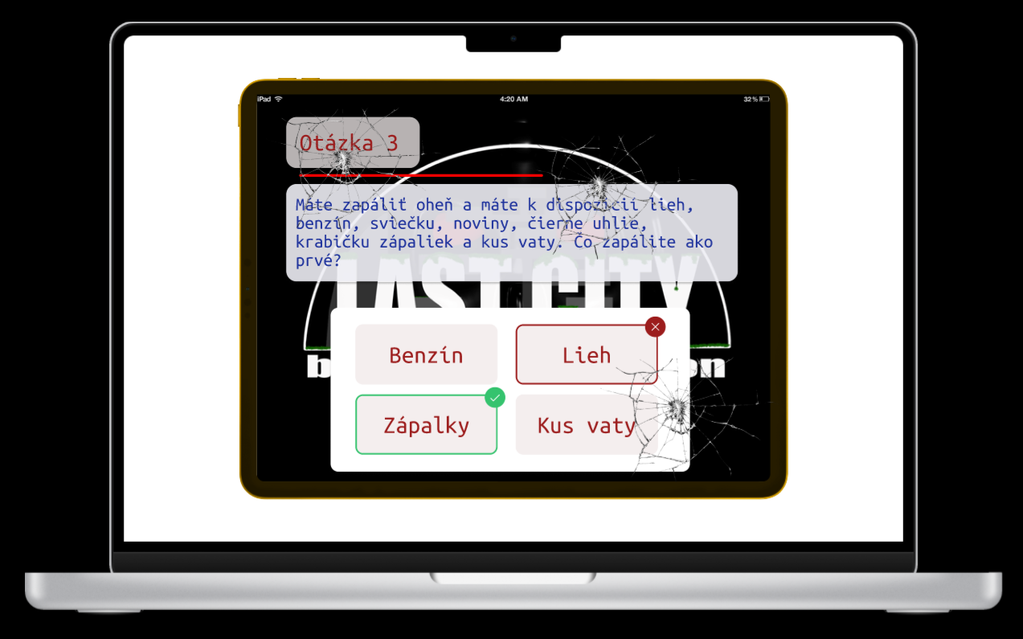

Slide 6
Ďakujem za pozornosť

